Slide 1



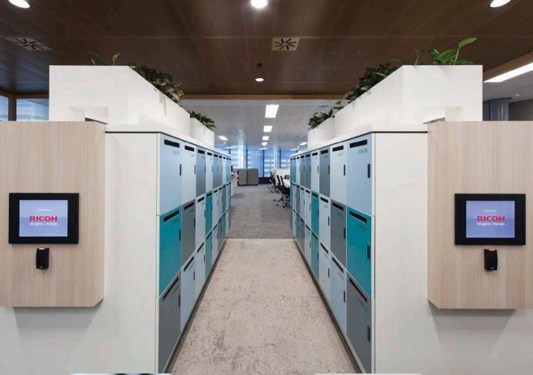


Plan
Projet CASIER INTELLIGENT
Contexte du Projet
Contextualisation
Présentation
Critique
Analyse des besoins
Détails techniques du projet
Contraintes
Structure du projet
Justificatif du choix du matériel
Gantt
Conclusion
Encadreur Mr TANGUY Philippe
Présenté par KASSE Serigne Modou
DIALLO Mamadou Saliou
PRJ1401 | SNIO 2024 / 2025

Slide 2
Plan
1. Contexte du Projet
2. Présentation du Projet
3. État de l’art et analyse critique
4.Analyse des besoins
Besoins Fonctionnelles
Besoins Techniques
5. Architecture du projet
Microcontrôleur
Serveur
6. Justification des choix
7. Gantt du projet
8. Scenario d’utilisation
8. Conclusion
PRJ1401 | SNIO 2024 / 2025

Slide 3

Contexte du projet
Monde moderne (hyper connecté)
Besoin d’optimiser l’expérience des étudiants et des professeurs au sein des campus
Projet de réalisation d’un campus connecté « Campusco »
Améliorer le cadre de vie sur l’ensemble de ses sites
Moderniser ses campus et se faire une place parmi les universités les plus modernes dans le monde actuellement
PRJ1401 | SNIO 2024 / 2025

Slide 4

Présentation du projet
Création d’un système de casiers intelligents connectés
Proposition d’une solution automatisée et connectée
Un dispositif qui offre une expérience fluide et intuitive
Faciliter les échanges de matériels entre les usagers des campus
Garantir la sécurité des biens des usagers
PRJ1401 | SNIO 2024 / 2025

Slide 5

Etat de l’art et Analyse critique
Plusieurs initiatives auparavant :
Proposition de valeur
Amazon Locker
Smart Lockers de l’Université de Californie (UC Davis)
Casiers connectés de l’Université de Lille
Flexibilité d’usage
Meilleure gestion des accès
PRJ1401 | SNIO 2024 / 2025

Slide 6

Analyse des besoins
Besoin Fonctionnelles
Authentification NFC : Accès au casier via un badge
Gestion des accès : Vérifier les badges à l’aide du serveur
Interface Utilisateur Simple : Interaction facile avec le systeme
Suivi en temps réel : Enregistrement de l’etat des casiers sur le serveur
PRJ1401 | SNIO 2024 / 2025

Slide 7

Analyse des besoins
Besoin Techniques
NFC : Identification sans contact
ESP32 : Contrôle de l’ouverture et assure la communication avec le serveur
Serveur Python : Logique de communication et d’authentification
MQTT : Communication Serveur – ESP32
Base de Données : Gestion des utilisateurs
PRJ1401 | SNIO 2024 / 2025

Slide 8
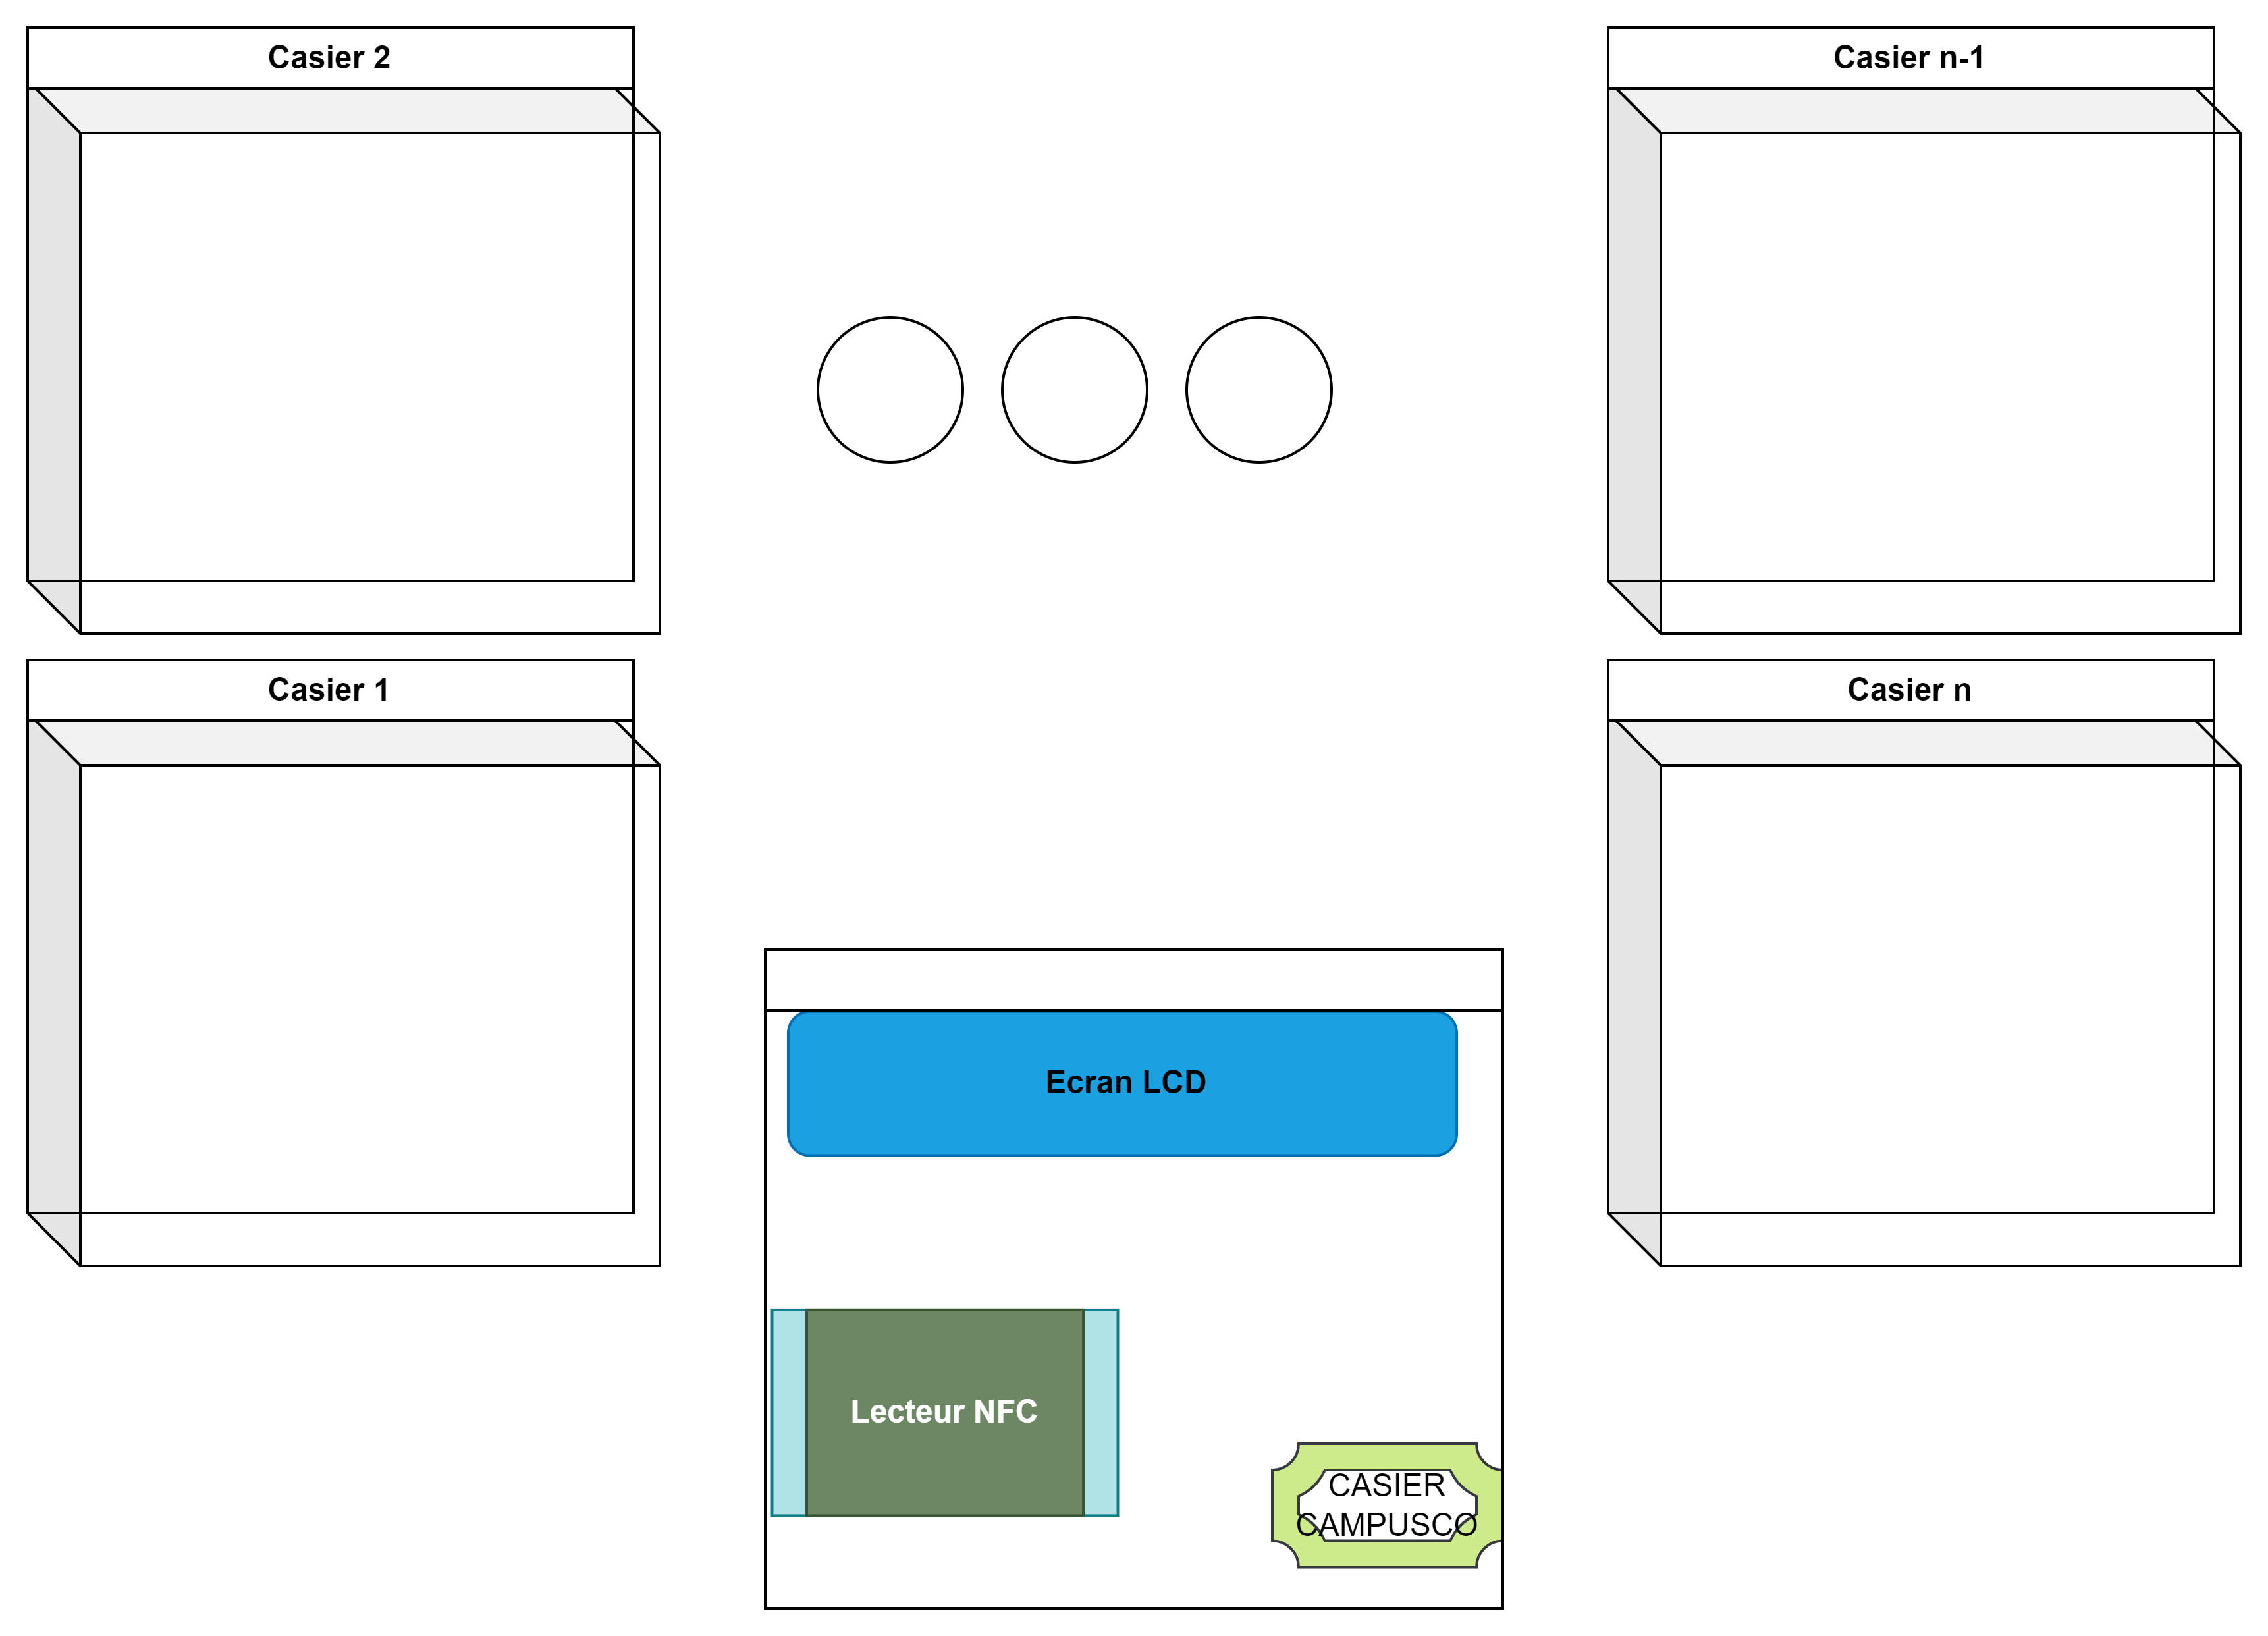
Architecture Externe
PRJ1401 | SNIO 2024 / 2025

Slide 9
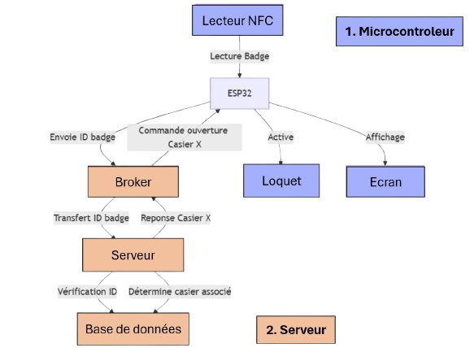


Architecture du projet
Légende
Architecture Microcontrôleur
Architecture Serveur
PRJ1401 | SNIO 2024 / 2025

Slide 10
Microcontrôleur
1 : Identification du badge NFC
2 : Vérification du badge
3, 4 : Activation du mécanisme d’ouverture
5, 6 : Confirmation de l’ouverture
PRJ1401 | SNIO 2024 / 2025

Slide 11
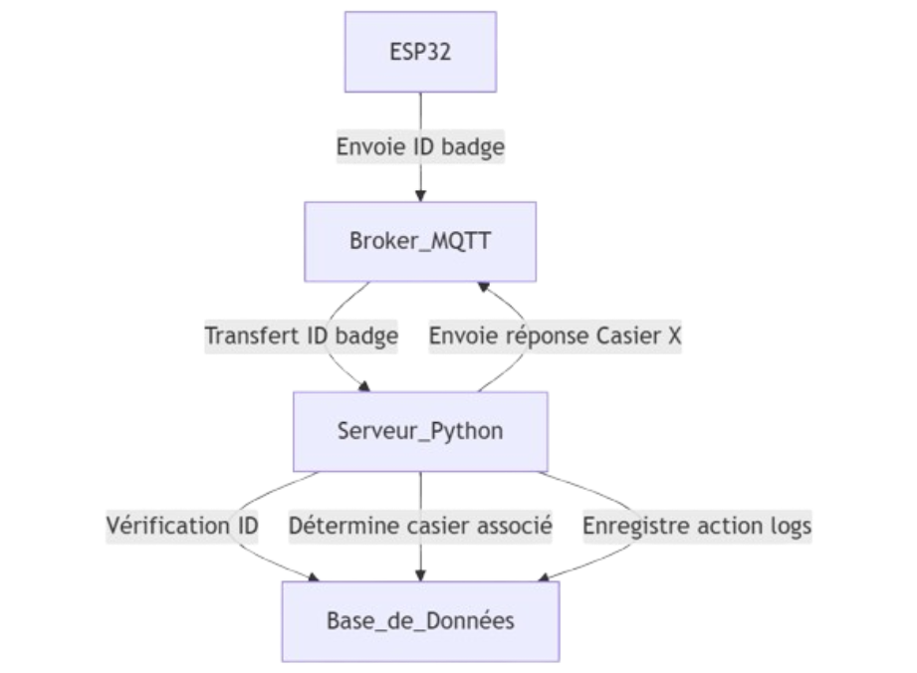
Serveur
L’ESP32
Le Broker
Le Serveur
La Base de Données
PRJ1401 | SNIO 2024 / 2025

Slide 12
Justificatifation des choix
Lecteur NFC
Pourquoi ?
Authentification rapide et sécurisée
Simple d’utilisation
Temps de réponse rapide
Alternatives
Un clavier
Un QR code
ESP32 Devkit V4
Pourquoi ?
Puissance et polyvalence
Connexion Wi-Fi et Bluetooth
Economique (8 à 10€) et largement documenté
Alternatives
Arduino Uno
Raspberry Pi
Relais ?
Pourquoi
Contrôler l’ouverture et la fermeture des loquets
Interrupteur électronique
Facile à piloter via un signal numérique
Alternatives
Un MOSFET
Un relais statique

Slide 13
Justificatifation des choix
Loquets magnétiques
Pourquoi ?
Fermeture sécurisée et robuste
Réponse rapide
Alternative
Un verrou motorisé
Ecran LCD + Adaptateur I2C
Pourquoi ?
Instructions simple
Consomme peu d’énergie
Lisibilité simple
Alternatives
Un écran OLED
Un écran tactile
Serveur
Pourquoi ?
Stocker et gérer les numéros de cartes NFC autorisées
Ajout et la suppression d’utilisateurs
Sécurité renforcée
Alternatives
Stockage local sur l’ESP32
Utilisation d’une API externe
Wifi
Pourquoi ?
Connexion à un serveur distant
Utilisation de faibles données
Déploiement dans l’UBS
Alternative
Bluetooth

Slide 14
Grande image
Scénario d’utilisation
Contexte
Un professeur souhaite déposer un document important qu'un étudiant devra récupérer plus tard. Plutôt que d’organiser un rendez-vous ou d’envoyer des fichiers numériques, il utilise un casier sur le campus pour un échange sécurisé et flexible.
Dépôt du document par le professeur
Récupération du document par l’étudiant
Confirmation et traçabilité
Etape 1 : Accès au casier
Etape 2 : Dépôt du document
Etape 3 : Sélection du destinataire
Etape 4 : Génération d’un code de retrait
Etape 5 : Accès a l’interface et authentification
Etape 6 : Ouverture du casier correspondant et récupération
Suivi des échanges
PRJ1401 | SNIO 2024 / 2025

Slide 15
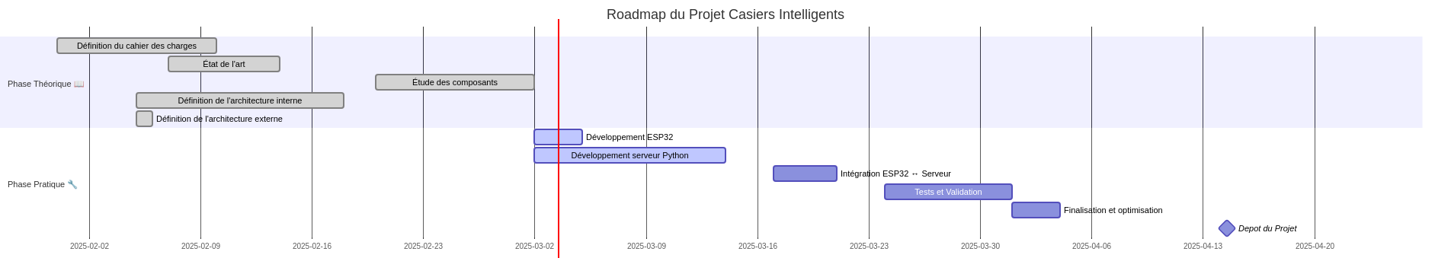
Grande image
Gantt du Projet
PRJ1401 | SNIO 2024 / 2025

Slide 16
Conclusion
Limites du projet
Fonctionnent en continu : pannes ou dysfonctionnements fréquents
Problèmes de connexion Wi-Fi
Usurpation d’identité
Besoin d’un système de réservation
Perspectives du projet
La réception de colis pour le personnels de l’UBS
Connexion avec l’ENT pour réserver un casier à distance
Système de notifications automatisé
Partenariats avec d’autres universités ou bibliothèques publiques
Déploiement au niveau des bibliothèques universitaires
Mode veille intelligent pour minimiser la consommation

Slide 17
Références
Crédits images :
https://www.hellopro.fr/images/produit-2/3/2/8/casiers-intelligents-ricoh-france-solutions-dynamiques-6666823.jpg
https://th.bing.com/th/id/OIP.f6IKZGKI1hlVPbZcXdzf4AAAAA?rs=1&pid=ImgDetMain
https://static.vecteezy.com/system/resources/previews/009/584/702/original/3d-illustration-marketing-presentation-png.png
https://www.freepik.com/free-vector/global-distribution-international-cargo-freight-company-supply-chain-management-logistics-operations-control-streamline-your-logistics-concept-pinkish-coral-bluevector-isolated-illustration_11667283.htm
https://img.freepik.com/free-vector/custom-style-script-website-optimization-coding-software-development-female-programmer-cartoon-character-working-adding-javascript-css-code_335657-2370.jpg?uid=R128373036&ga=GA1.1.328889620.1741061085&semt=ais_hybrid
https://www.freepik.com/free-vector/computer-technician-with-wrench-repairing-computer-screen-with-gears-computer-service-laptop-repair-center-notebook-setup-service-concept_11668785.htm#fromView=search&page=1&position=14&uuid=96ecb00d-65c7-4b00-a519-bff9a126b4a3&query=techniques
Matériels Utilisés :
Draw.io
Mermaid Live Editor
Freepik

Slide 18
Merci
PRJ1401 | SNIO 2024 / 2025

